Slide 1





JUEGO DE MEMORIA AMBIENTAL
¡ Pon a prueba tu memoria y conoce más sobre FLORA, FAUNA y CAMBIO CLIMÁTICO ! Para jugar, escoge un nivel de dificultad, empieza a girar las tarjetas y consigue emparejarlas. Luego lee detenidamente las explicaciones y comparte tus conocimientos.
Elaborado por :
Con el apoyo de :

Slide 2



NIVEL INICIAL
01:15

Slide 3

NIVEL MEDIO
01:15

Slide 4

NIVEL AVANZADO
01:15

Slide 5
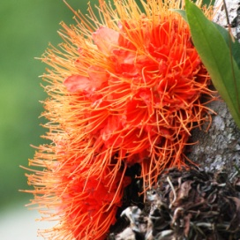

NIVEL INICIAL
01:15
Las BROMELIAS son plantas tropicales muy abundantes en los bosques húmedos de la Amazonía.

Slide 6



NIVEL INICIAL
01:15
MENÚ PRINCIPAL
JUGAR DE NUEVO
SIGUIENTE NIVEL

